Slide 1
ESTUDO METÓDICO
O EVANGELHO SEGUNDO O ESPIRITISMO
CAPÍTULO 4
1. RESSURREIÇÃO E REENCARNAÇÃO
NINGUÉM PODE VER O REINO DE DEUS SE NÃO NASCER DE NOVO

Slide 2
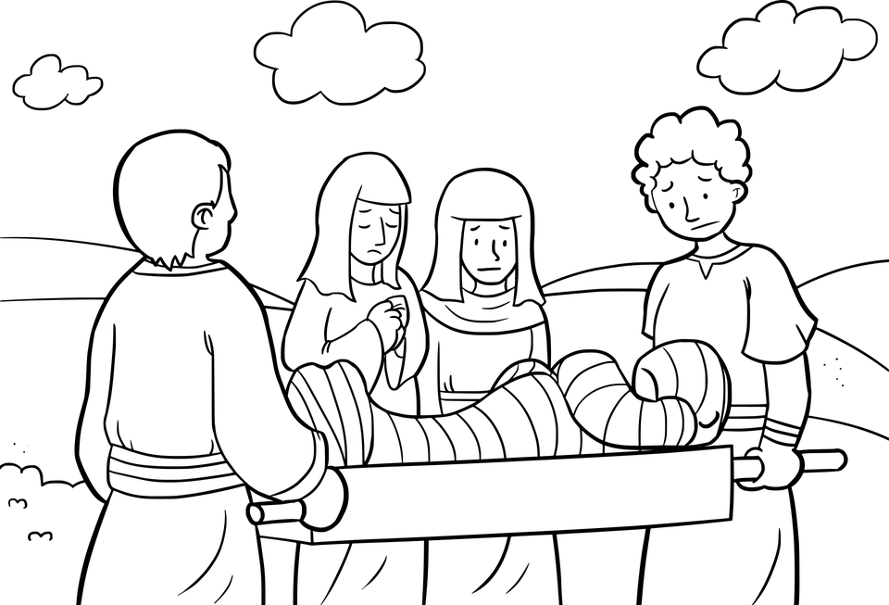
RESSURREIÇÃO E REENCARNAÇÃO
1 - RESSURREIÇÃO
NÃO !
PODE VOLTAR À VIDA O CORPO QUE
JÁ ESTÁ MORTO?

Slide 3
RESSURREIÇÃO E REENCARNAÇÃO
2 - REENCARNAÇÃO
O ESPÍRITO VOLTA À VIDA EM UM OUTRO CORPO.

Slide 4
RENASCER DA ÁGUA E DO ESPÍRITO
Água
Espírito
SÍMBOLO DA NATUREZA
INTELIGENTE
SÍMBOLO DA NATUREZA MATERIAL
CORPO
ALMA
O QUE É NASCIDO DA CARNE É CARNE E O QUE É NASCIDO DO ESPÍRITO
É ESPÍRITO.
SIGNIFICA: RENASCER COM O SEU CORPO
E COM A SUA ALMA.

Slide 5
INTERPRETAÇÃO DA FRASE DE JESUS
“NINGUÉM PODERÁ VER O REINO DE DEUS SE NÃO NASCER DE NOVO”.
SÃO NECESSÁRIAS SUCESSIVAS REENCARNAÇÕES PARA QUE, ATRAVÉS DE DIFERENTES EXPERIÊNCIAS, O ESPÍRITO PROGRIDA E TENHA ENTRADA NO REINO DE DEUS.
APENAS UMA EXISTÊNCIA NÃO É SUFICIENTE PARA QUE SE CONSIGA DEPURAR O ESPÍRITO.

Slide 6
CONCLUSÃO
A REENCARNAÇÃO E O ESPIRITISMO
O ESPIRITISMO VEIO ESCLARECER SOBRE O
PRINCÍPIO DA PLURALIDADE DAS EXISTÊNCIAS, DESENVOLVENDO O SEU ENTENDIMENTO E COLOCANDO-O AO ALCANCE DE TODOS.
O ESPÍRITO TEM QUE PASSAR PELA EXPERIÊNCIA DO LIVRE-ARBÍTRIO,
CUMPRIR OS DESÍGNIOS DE DEUS,
DESENVOLVER A INTELIGÊNCIA.

Slide 7
AMIGUINHOS, VAMOS PENSAR ?
Quando o Espírito volta em um novo corpo, ocorre a....
Preencha a cruzadinha com as virtudes e aparecerá a resposta
R
E
E
N
ESPEITO
SINC
RIDADE
DEV
R
OBEDIÊ
CIA
PACIÊN
C
IA
A
MOR
ALEG
R
IA
BE
N
EVOLÊNCIA
C
A
RIDADE
ESPERAN
Ç
A
PERD
Ã
O
B
O
NDADE

Slide 8
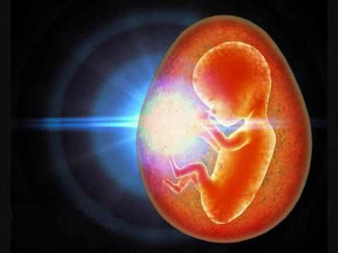
AMIGUINHOS, VAMOS PENSAR ?
Ressurreição
Reencarnação
ESTAMOS FALANDO DE RESSUREIÇÃO OU REENCARANAÇÃO ?
QUANDO NÓS NASCEMOS...

